Slide 1
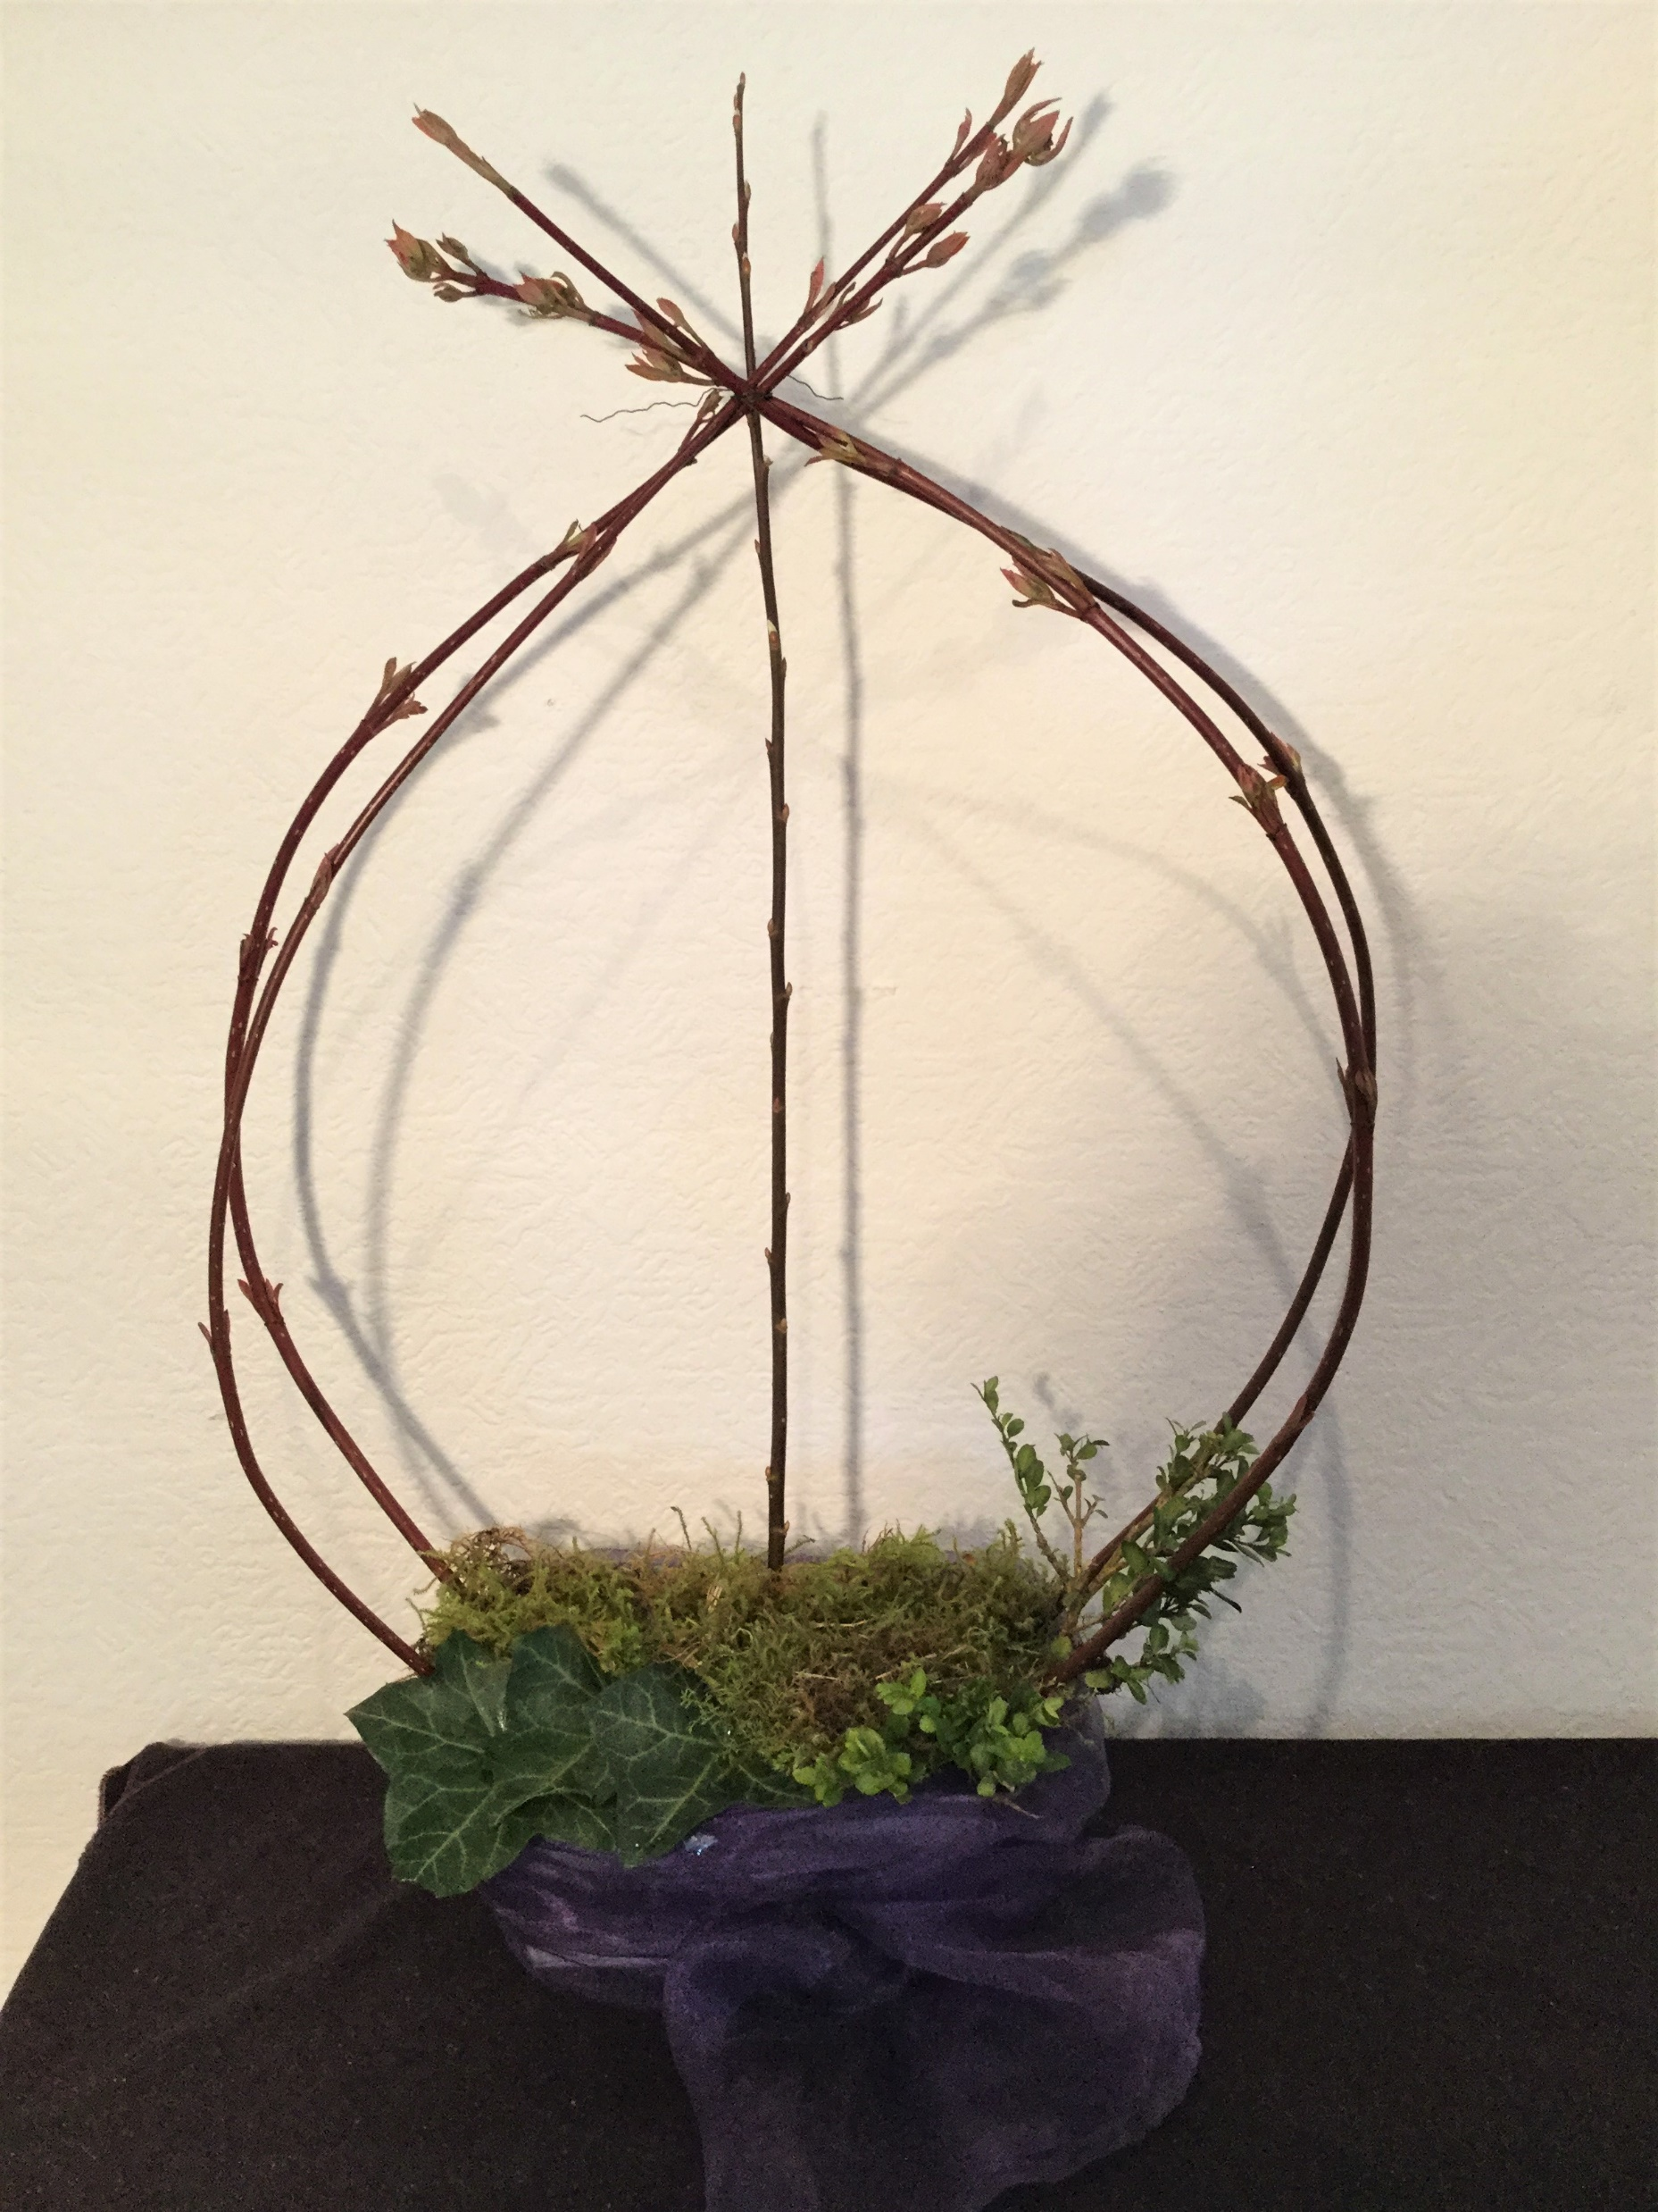
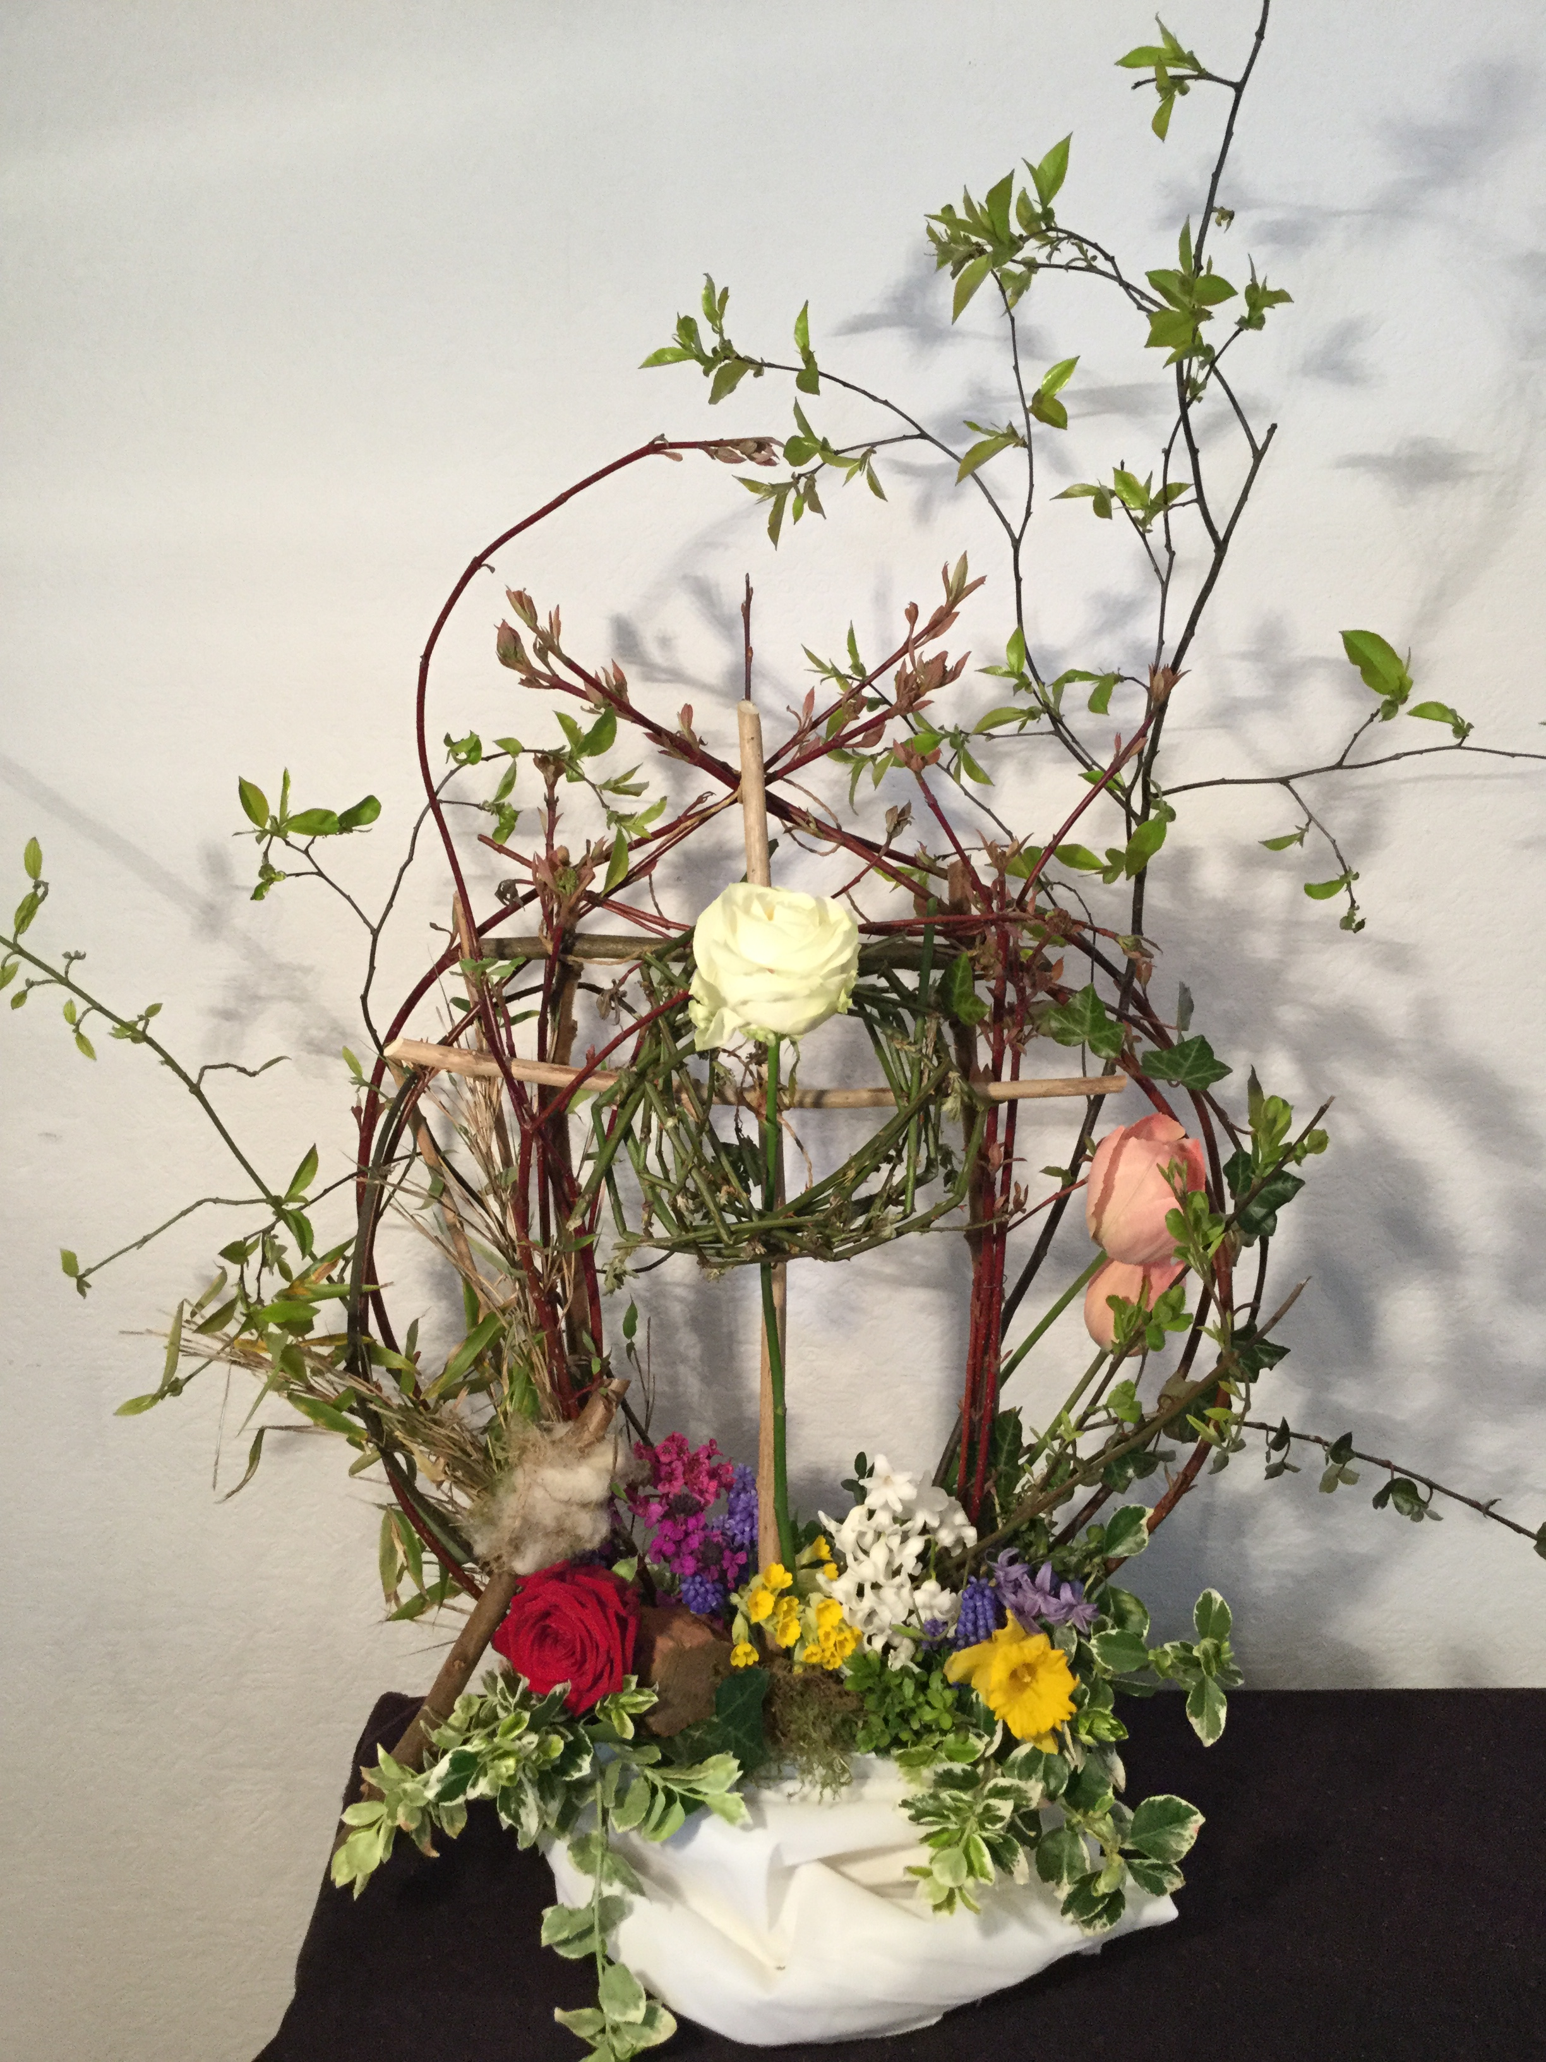
een teken van
leven
Stille Week en Pasen in bloemschikkingen

Slide 2
Maandag

Slide 3
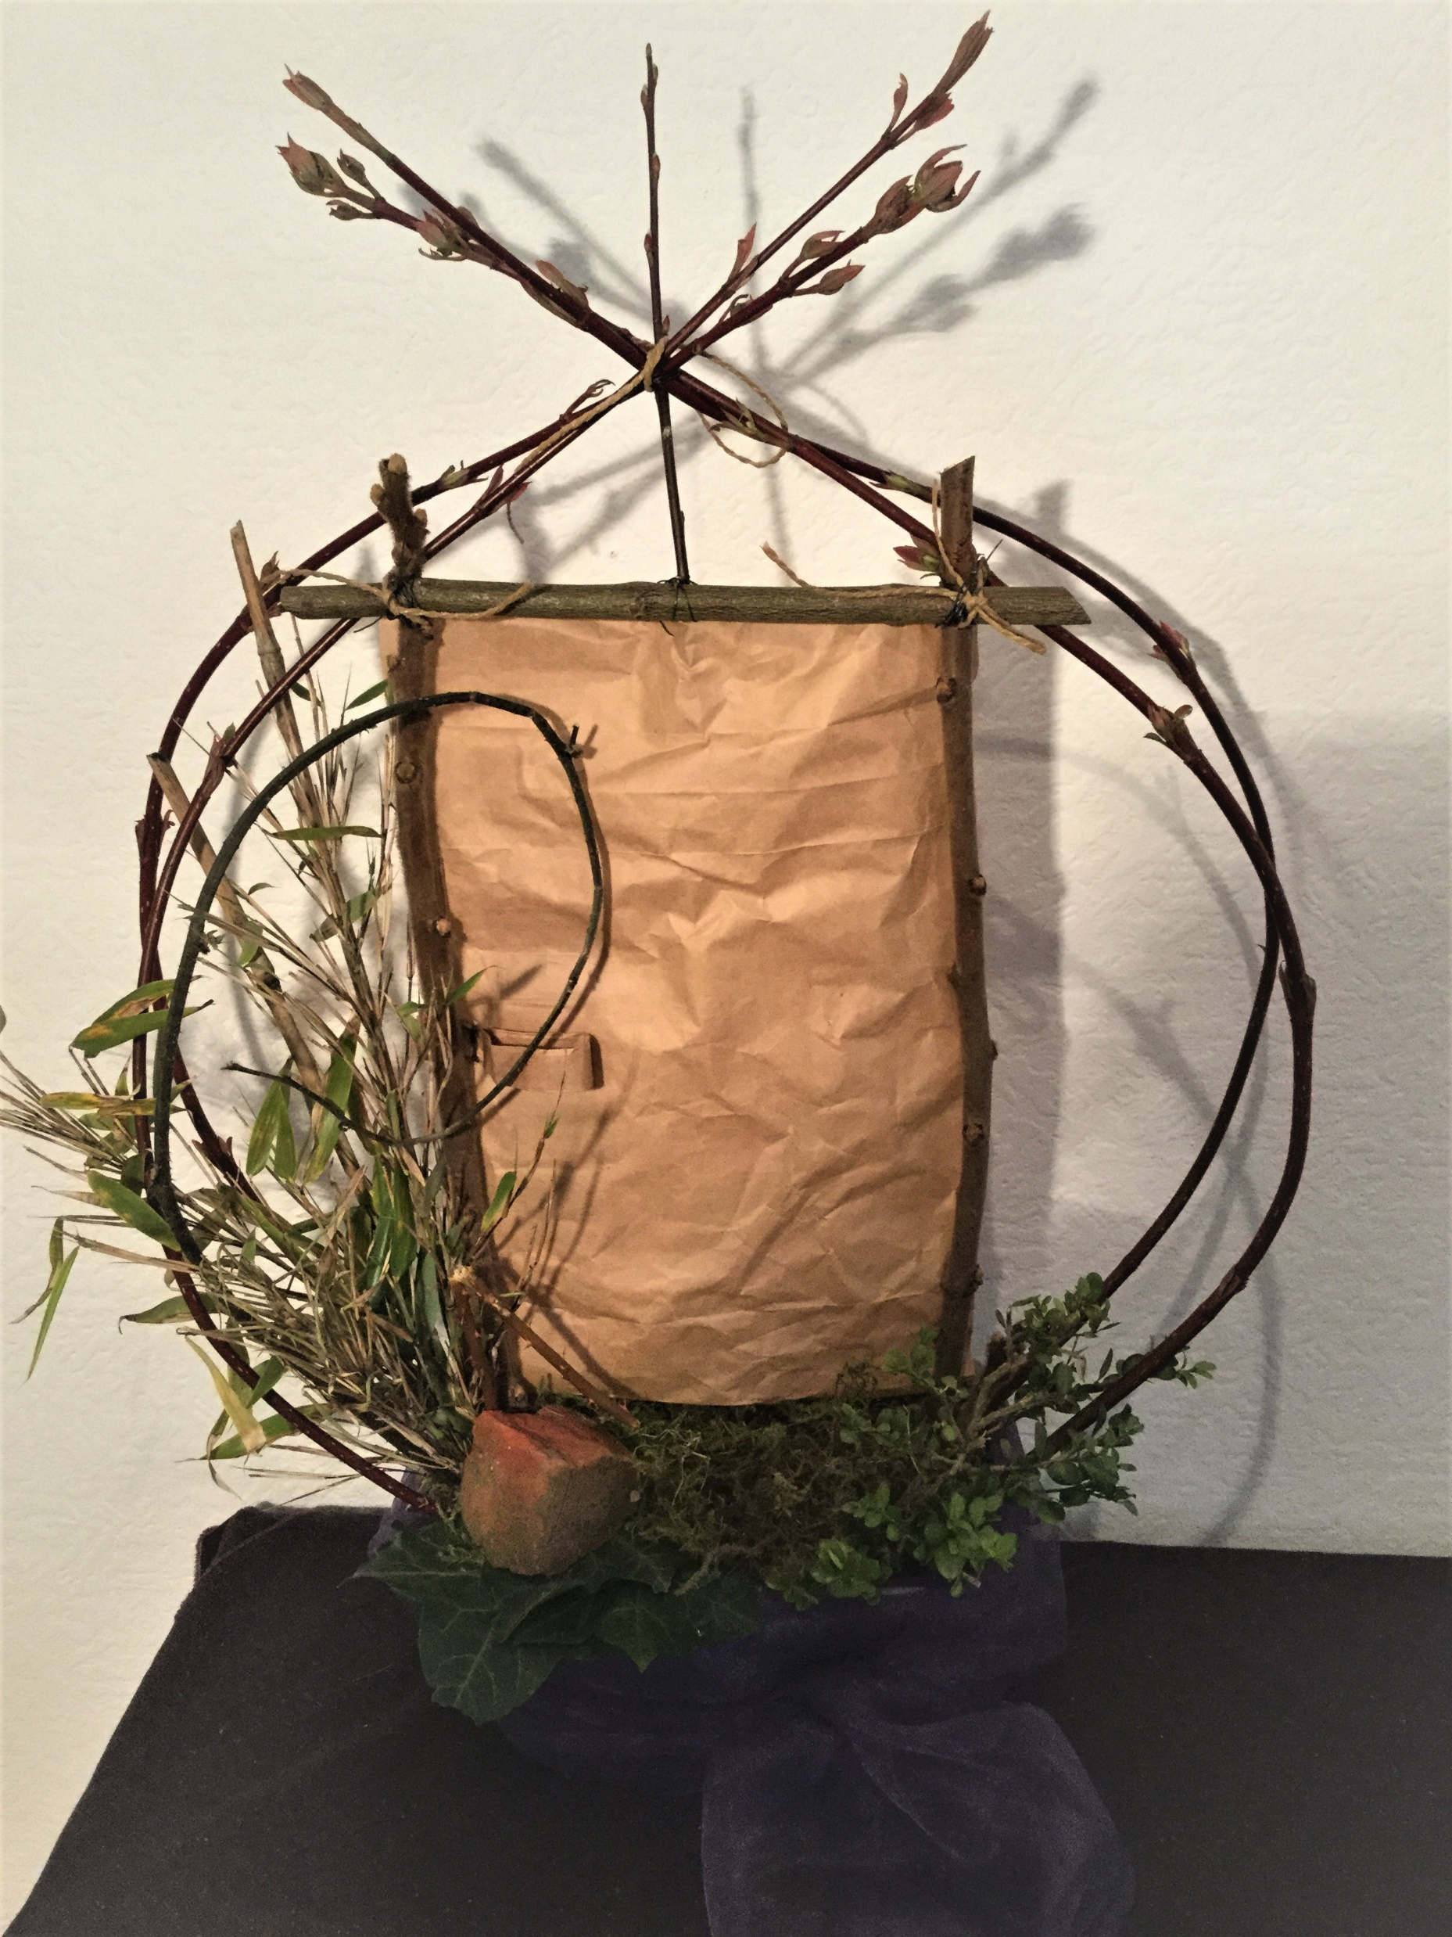
Dinsdag

Slide 4
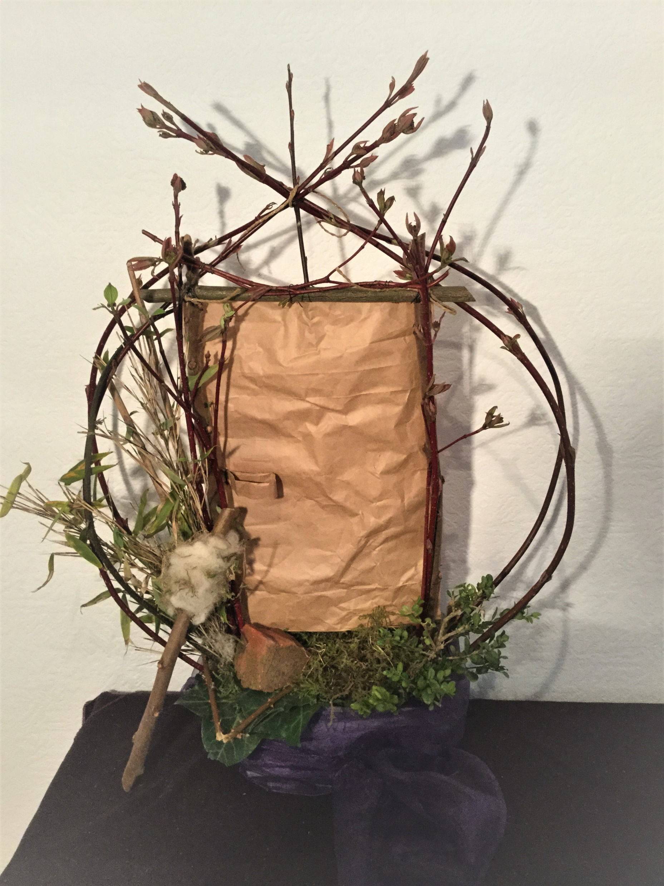
Woensdag

Slide 5
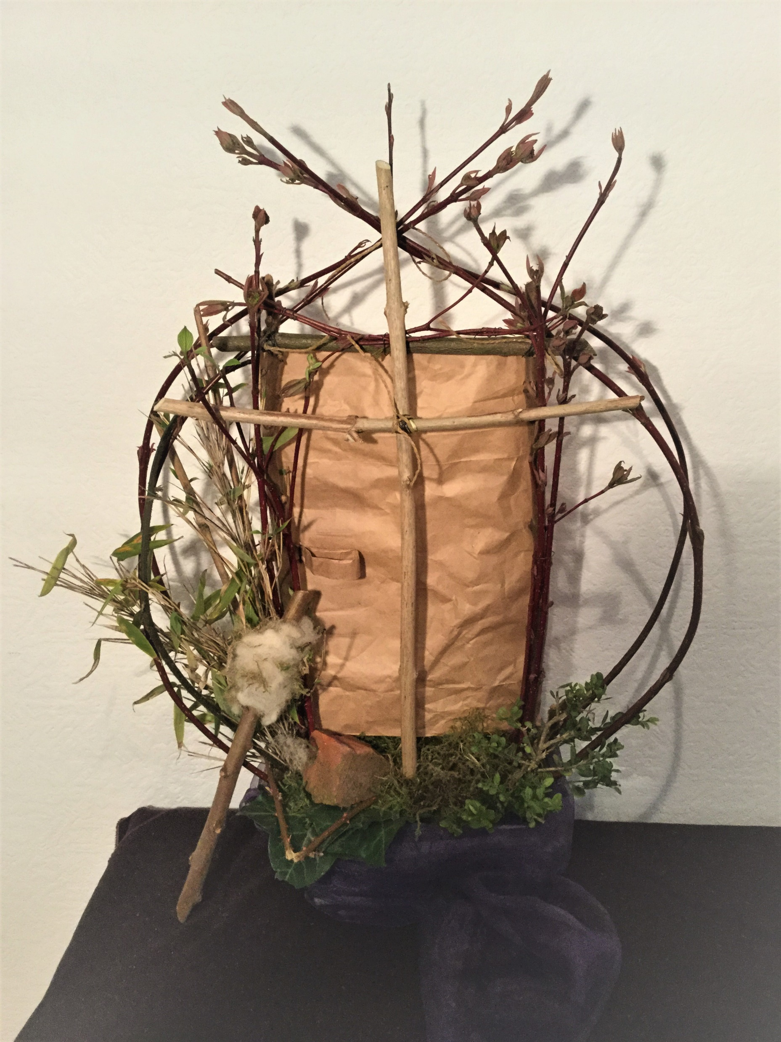
Witte Donderdag

Slide 6
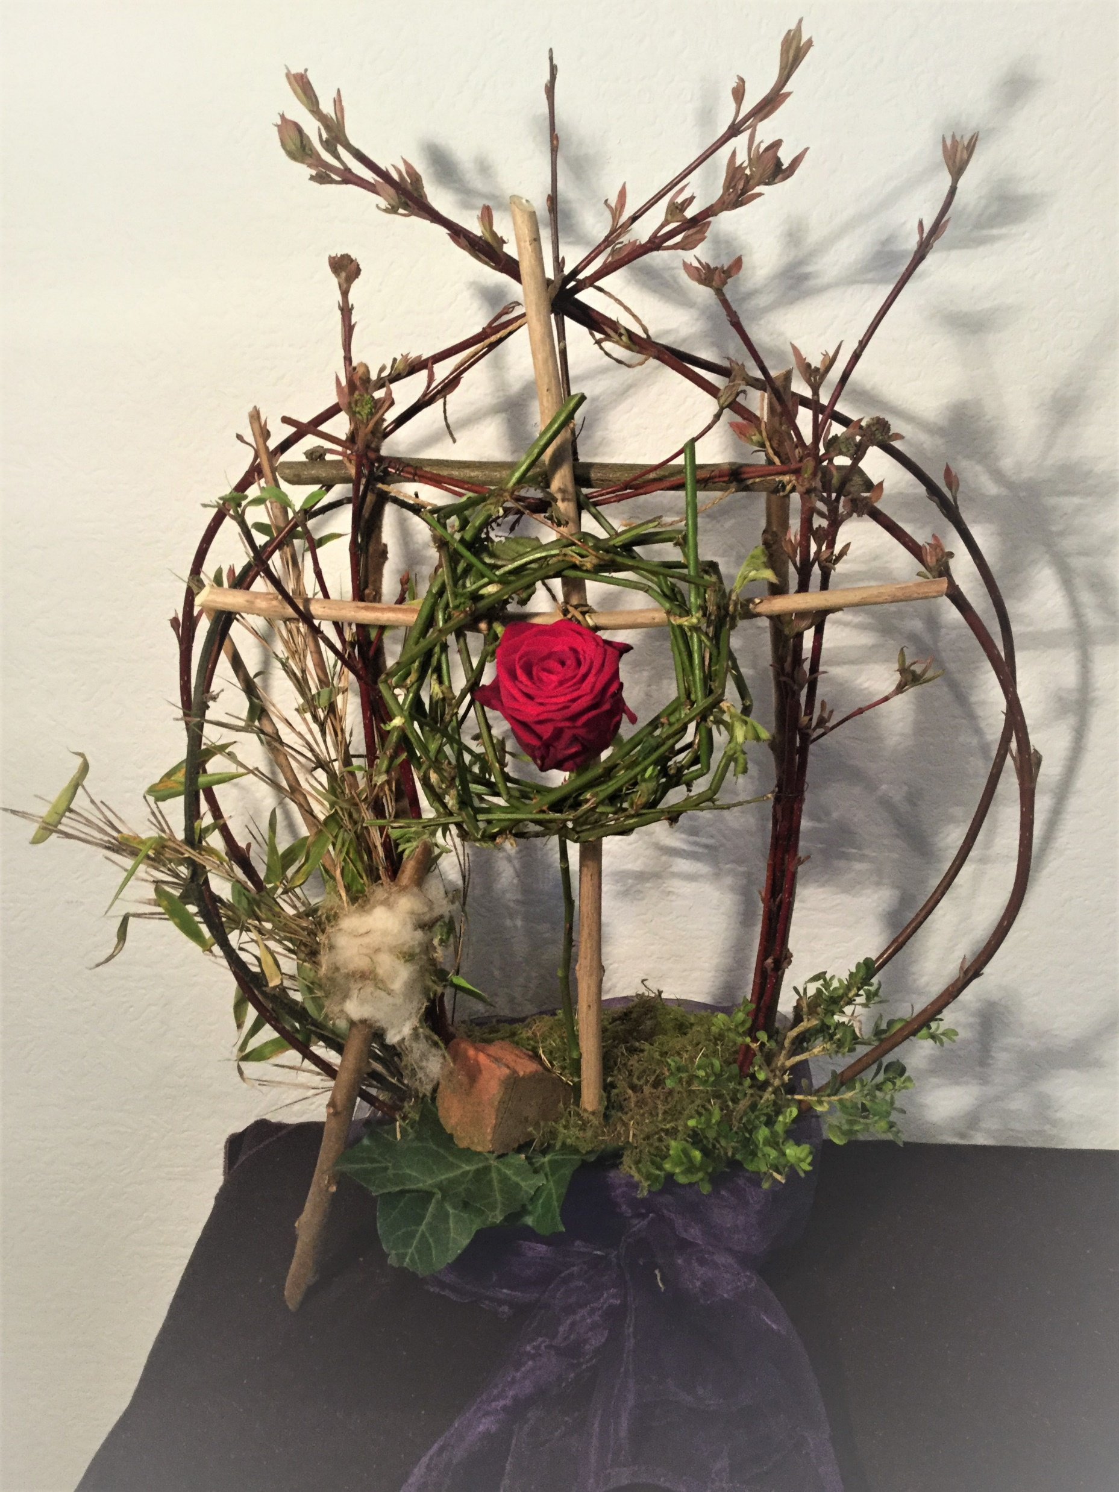
Goede Vrijdag

Slide 7
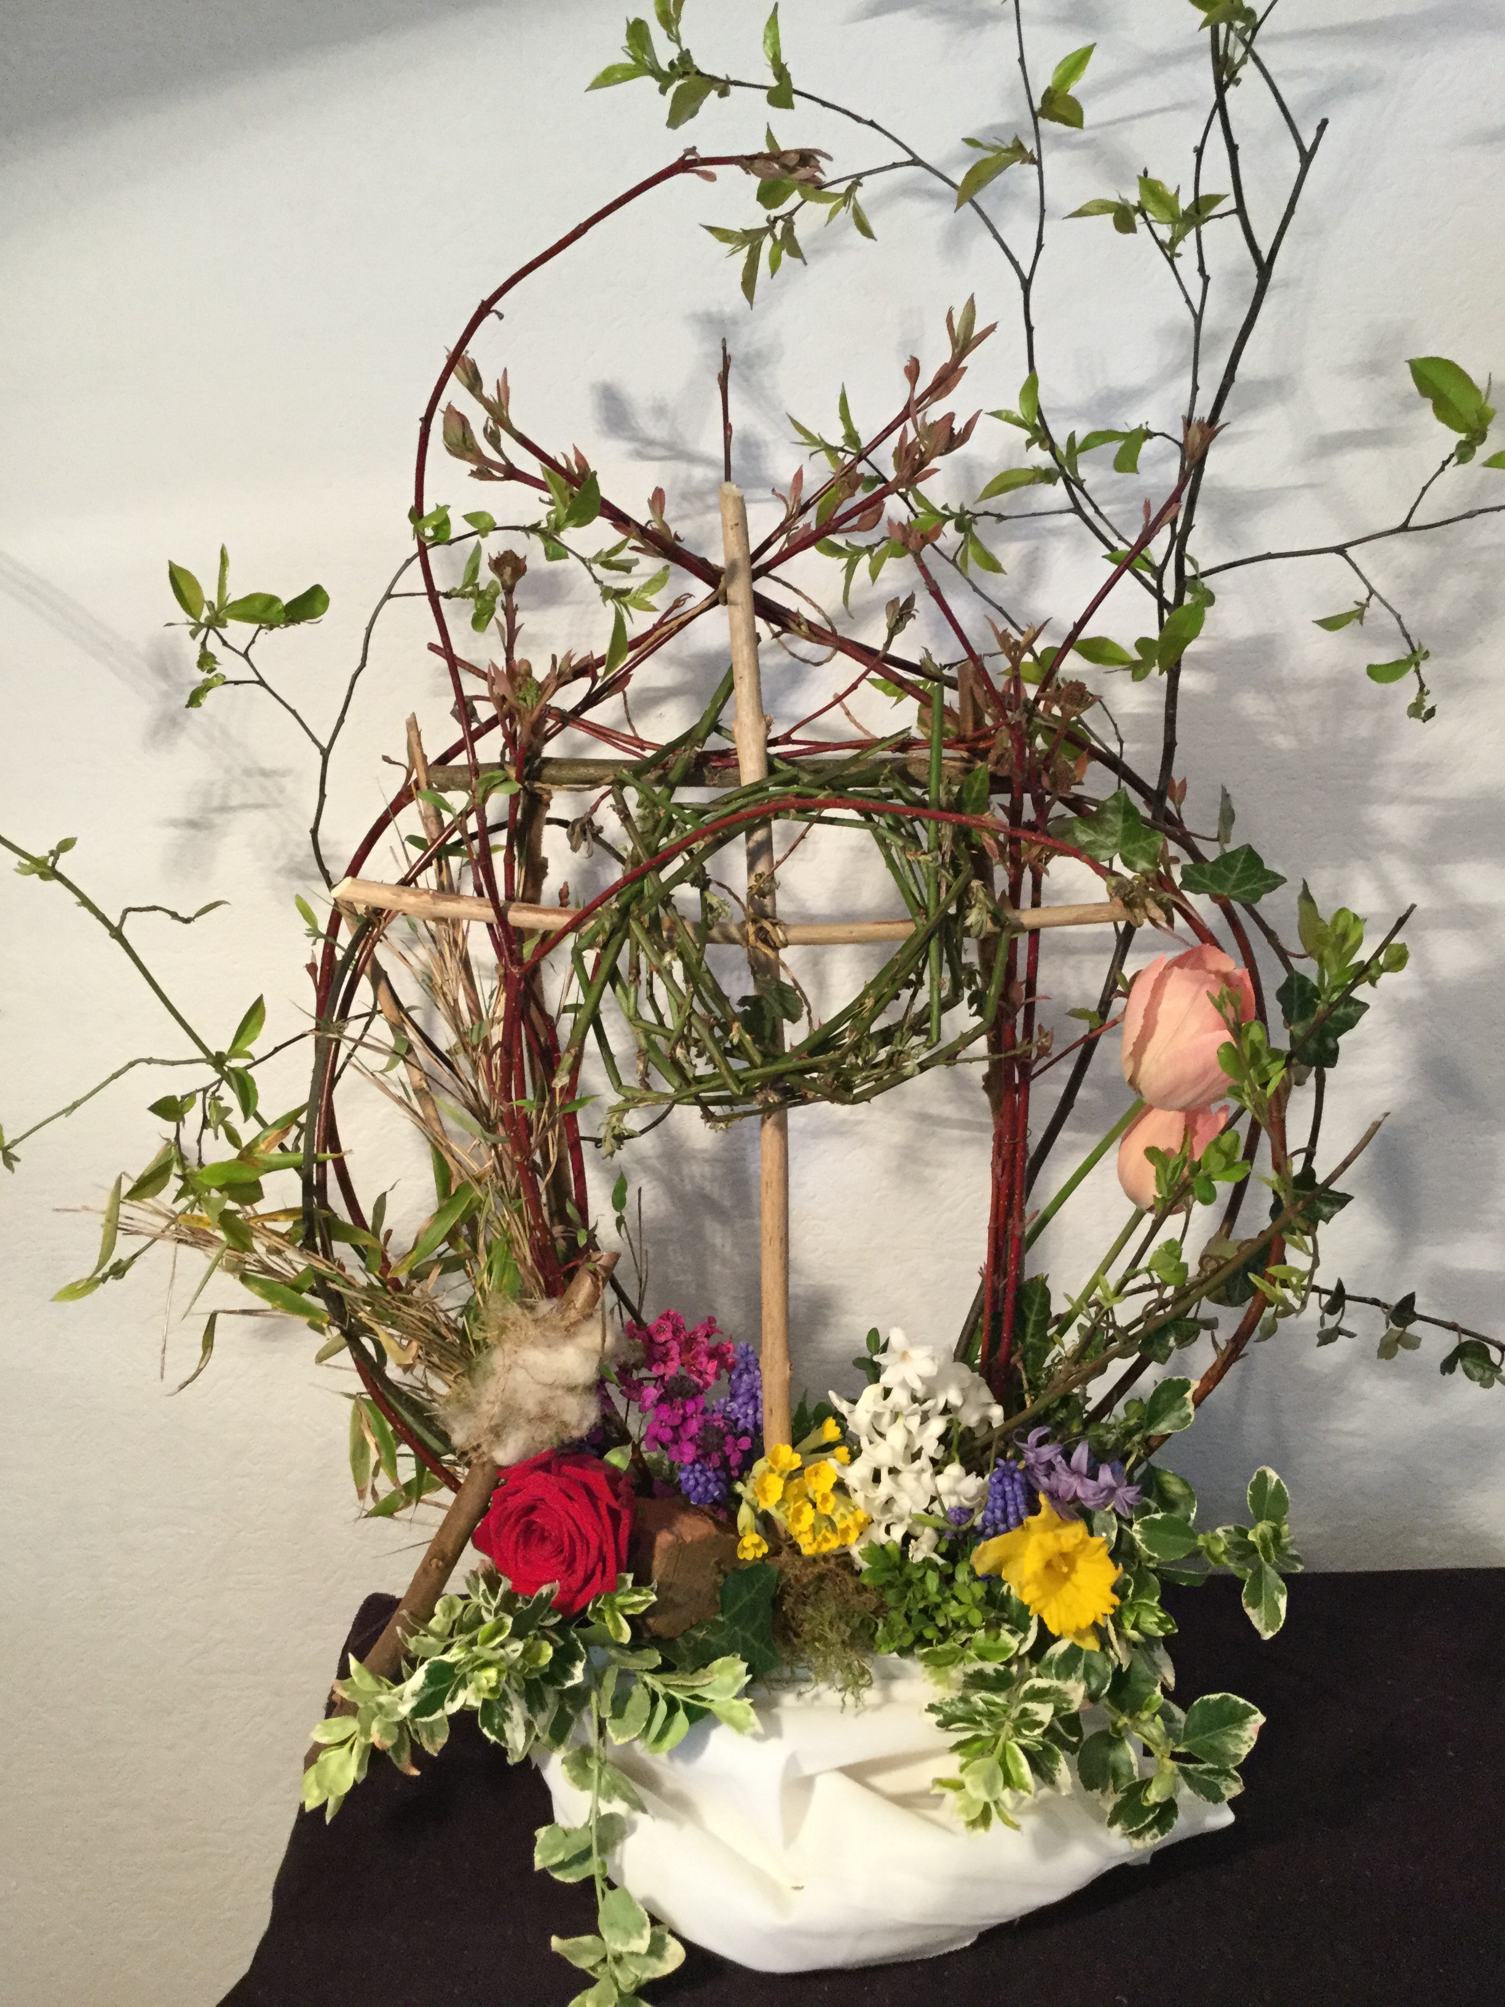
Stille Zaterdag

Slide 8
Paaszondag
Echt waar!
De Heer
is
opgestaan!

Slide 9
Ontwerp en bloemschikking: Gerda Scherff
Een inhoudelijke beschrijving plus een beschrijving om dit bloemstuk zelf te maken is apart te downloaden. Zie: https://www.steunpuntliturgie.gkv.nl/in-mijn-naam/#uitleg

